Slide 1
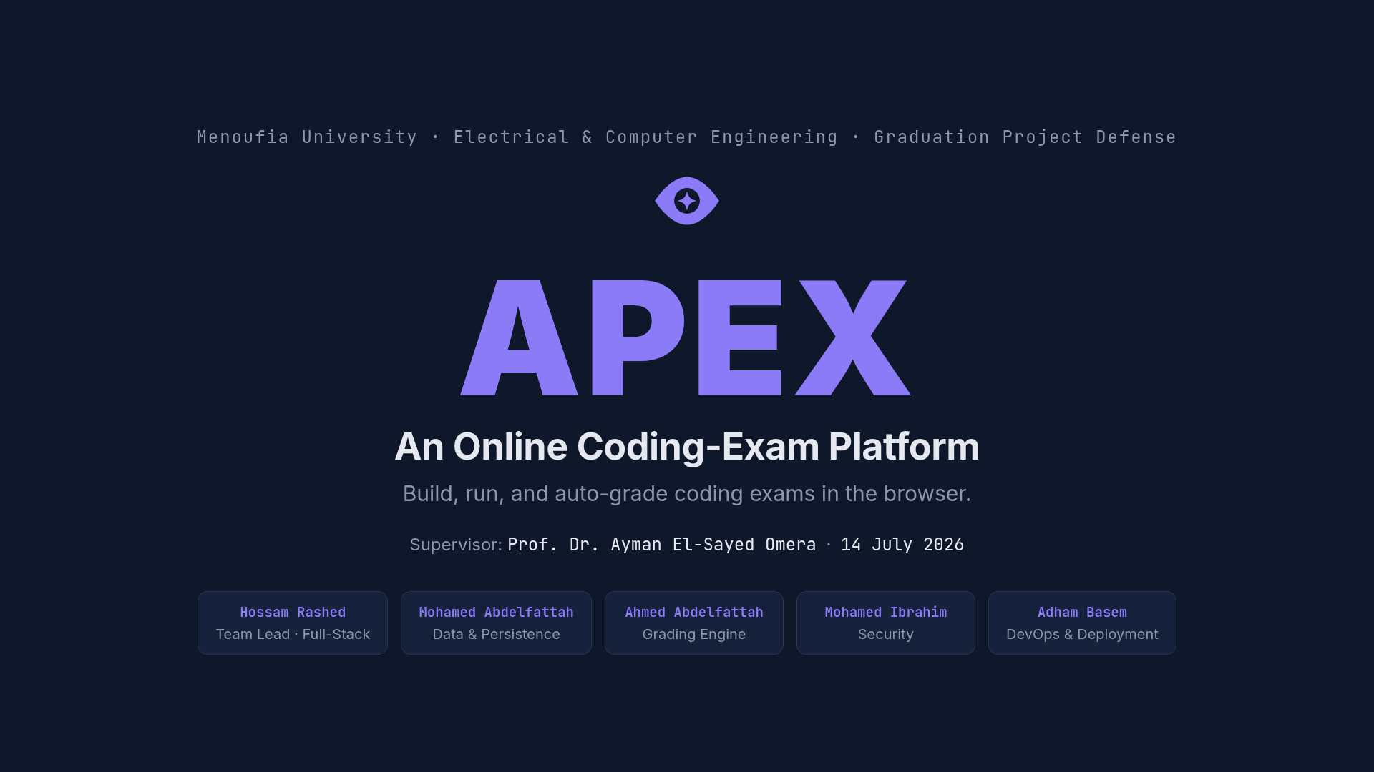
Notes:
• أهلاً بحضراتكم وشكراً إنكم معانا النهارده
• APEX منصة امتحانات: المدرّس يعمل امتحانات برمجة وMCQ ومقالي، والطالب يمتحن في المتصفح بوقت محدّد
• إجابات الكود بتشتغل فعلاً جوه sandbox معزول عن طريق Judge0 وبتتصحّح أوتوماتيك
• احنا خمسة، كل واحد هيشرح الجزء اللي بناه — وأنا هبدأ بالصورة الكبيرة

Slide 2
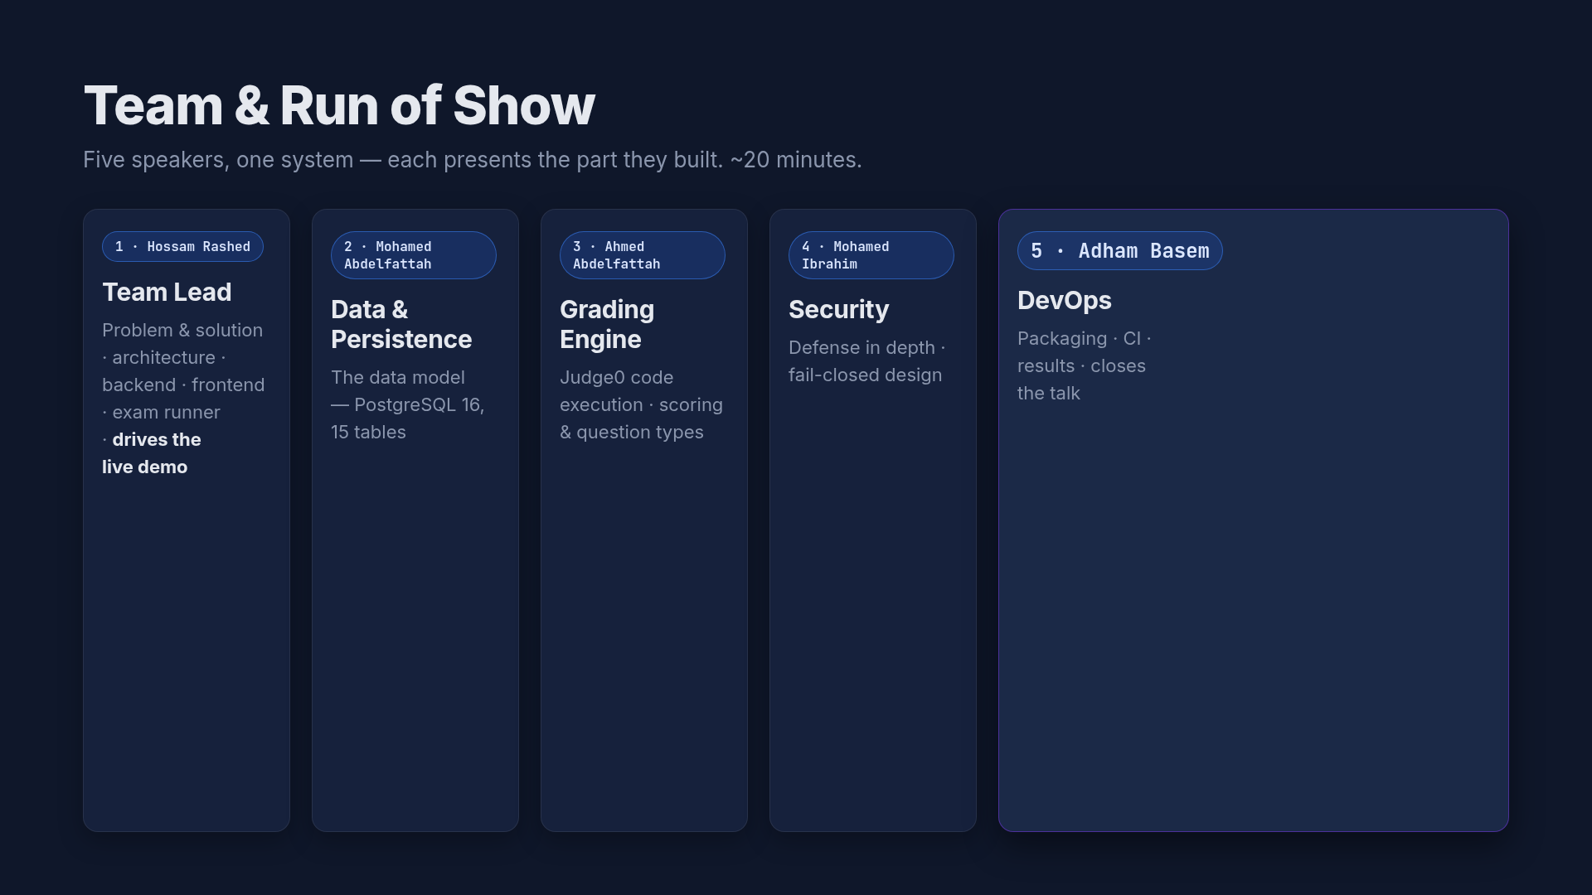
Notes:
• الترتيب: أنا (التصميم والـarchitecture) ← M2 داتا ← M3 تشغيل وتصحيح ← M4 أمان ← M5 الـDevOps والنتايج
• بنقفل بديمو حي أنا اللي هشغّله قدام حضراتكم
• منظومة واحدة اشتغلنا عليها كفريق، كل واحد مسؤول عن جزئه
• الوقت في حدود عشرين دقيقة — يلا نبدأ: بنحل مشكلة إيه؟

Slide 3
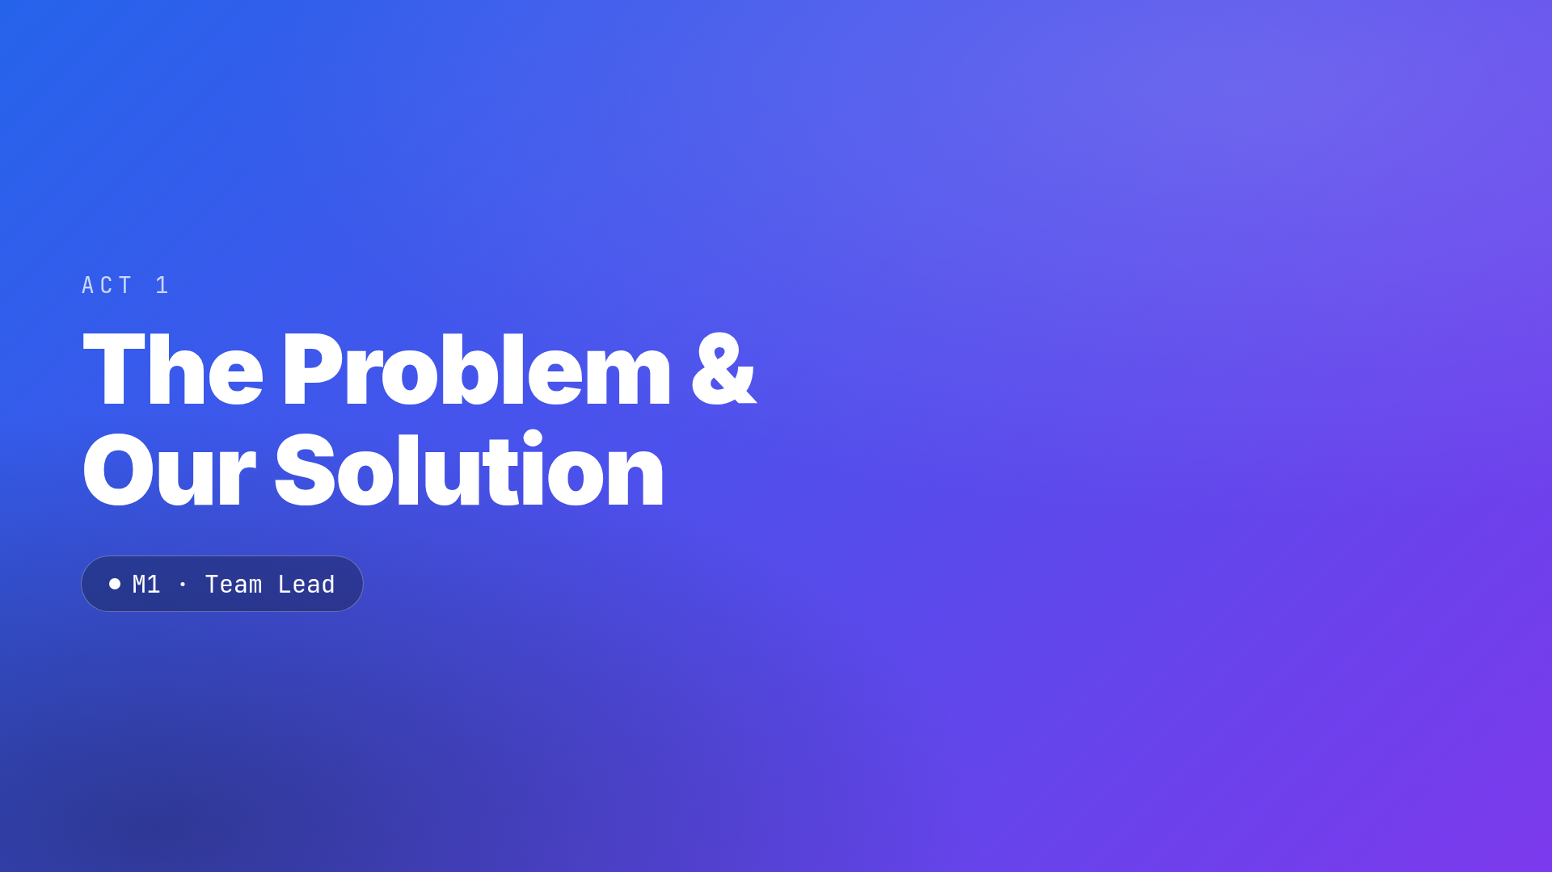
Notes:
• انتقال: قبل ما نوريكم بنينا إيه، ليه امتحانات البرمجة صعبة بالطرق الحالية؟

Slide 4
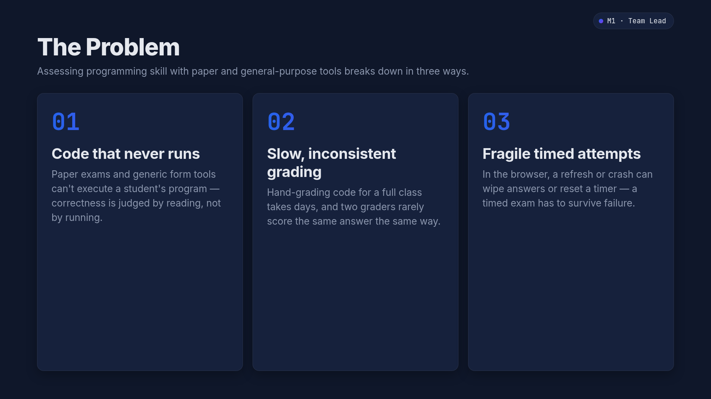
Notes:
• امتحان البرمجة محتاج تلات حاجات مش موجودة في الورق والأدوات العامة
• الكود لازم يشتغل فعلاً، مش بس يتكتب
• التصحيح لازم يبقى موحّد وعادل، مش مزاجي وبطيء
• الوقت لازم يفضل آمن حتى لو النت وقع من الطالب
• كل وجع فيهم بيتحل في جزء من APEX هنوريه

Slide 5
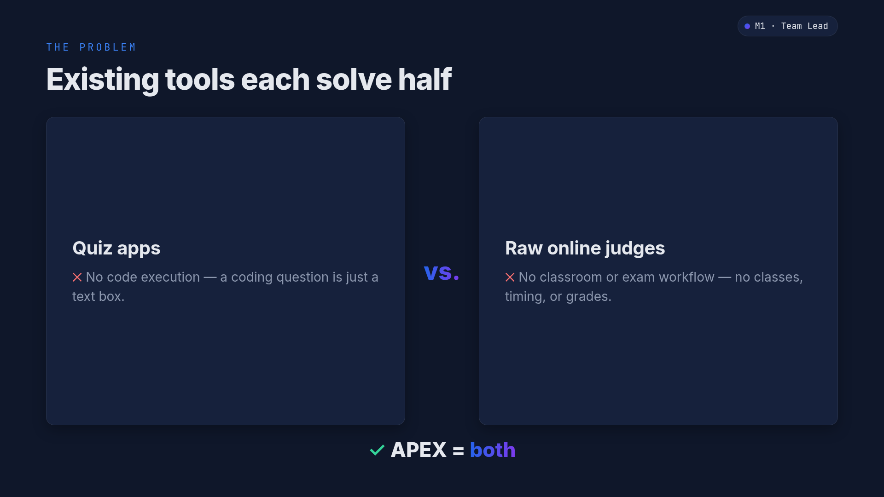
Notes:
• كل أداة موجودة بتحل نص المشكلة بس
• تطبيقات الكويز: شكلها حلو بس مبتشغّلش كود
• الـonline judges الخام: بتشغّل كود بس مفيش workflow للفصل (لا كلاسات ولا توقيت ولا درجات)
• APEX هو نقطة التقاطع اللي بتجمع الاتنين

Slide 6
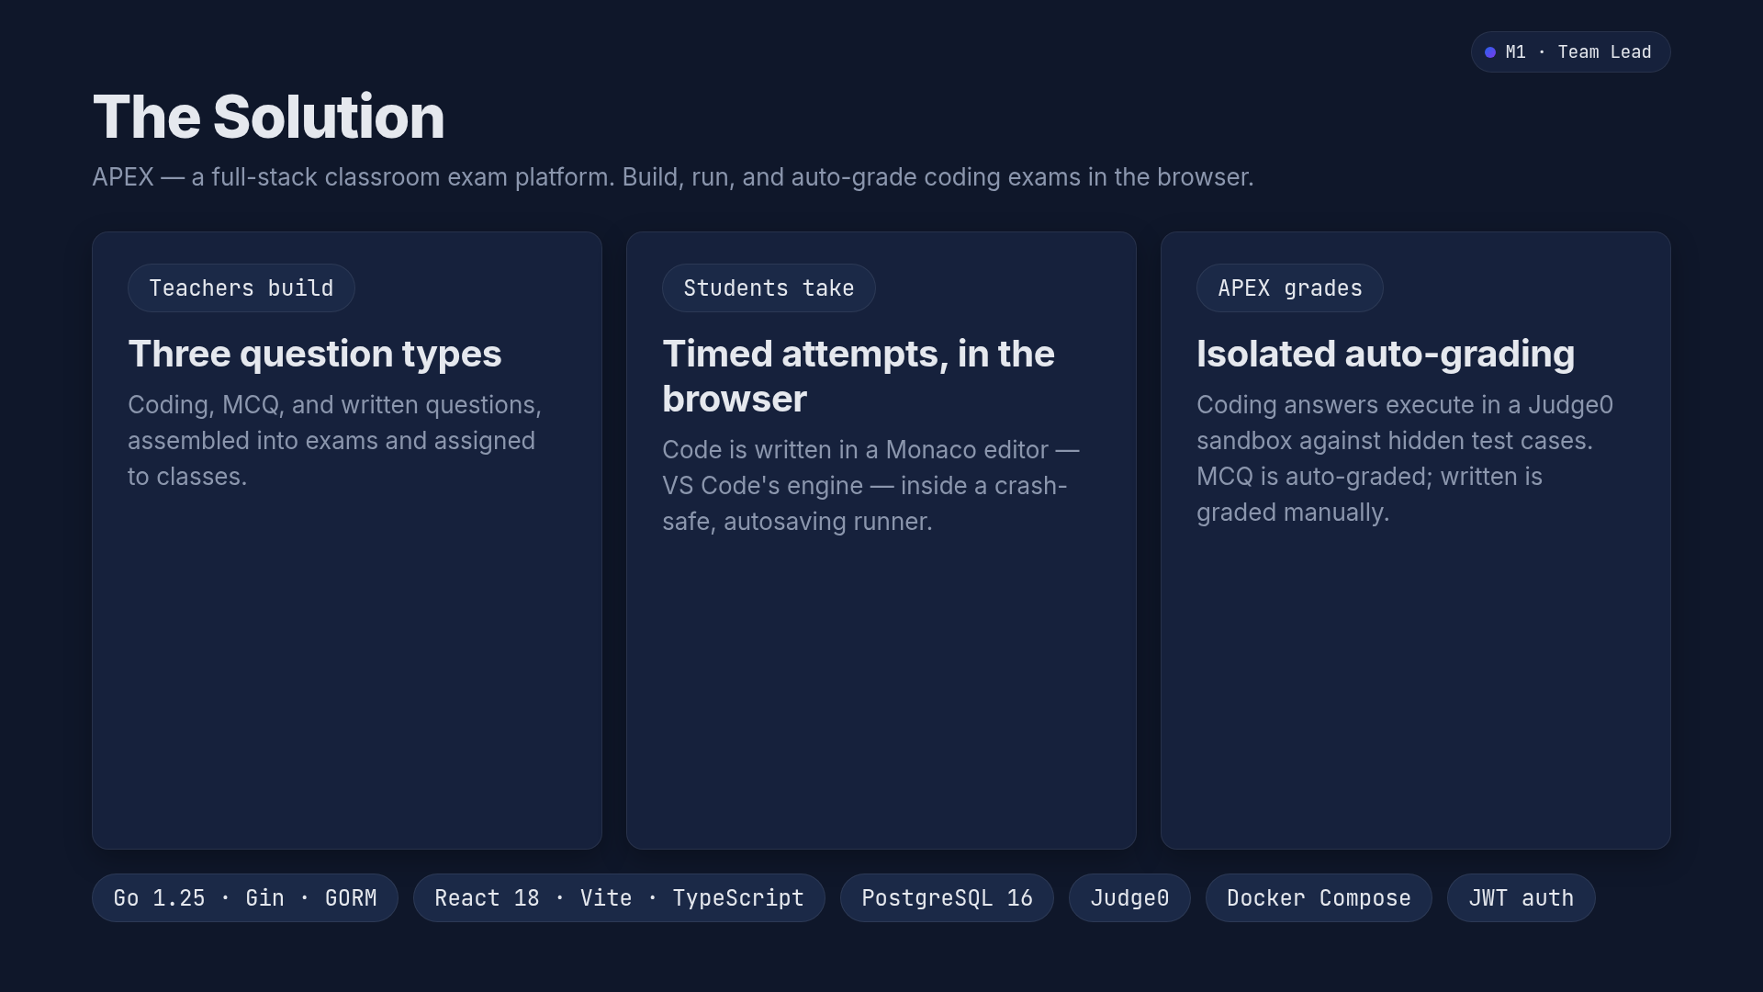
Notes:
• APEX منصة full-stack كاملة: تبني وتشغّل وتصحّح الامتحانات في المتصفح
• التلات ركايز بتقابل التلات مشاكل اللي قلنا عليهم
• اخترنا الأدوات بوعي: Gin وMonaco وJudge0 دمجناها جوه نظام صمّمناه وبنيناه بنفسنا
• انتقال: يلا نبص على الـarchitecture

Slide 7
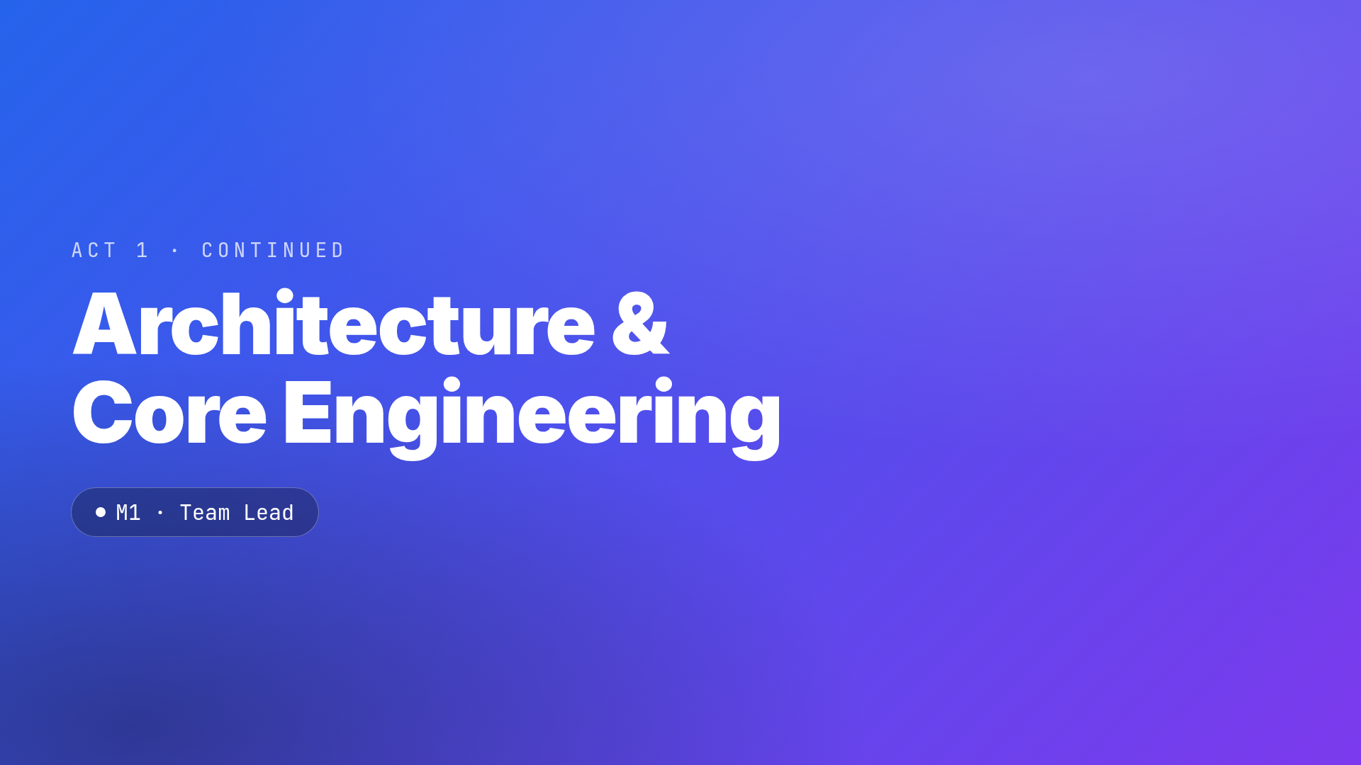
Notes:
• انتقال للنظام نفسه: صورة الـarchitecture، بعدها backend، وfrontend، وأخيراً الـexam runner

Slide 8
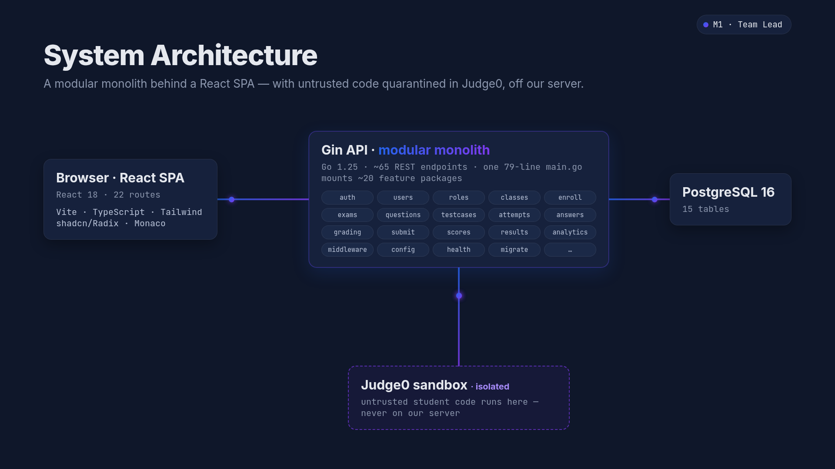
Notes:
• من الشمال لليمين: React SPA ← Gin API ← PostgreSQL
• المربع المنقّط هو المفتاح: كود الطالب بيتبعت لـJudge0 ويتنفّذ هناك، بعيد عن السيرفر والداتا
• جوه الـAPI ~20 feature package متركّبين بـmain.go من 79 سطر
• deployment واحد monolith، بس الكود مقسّم ومنظّم

Slide 9
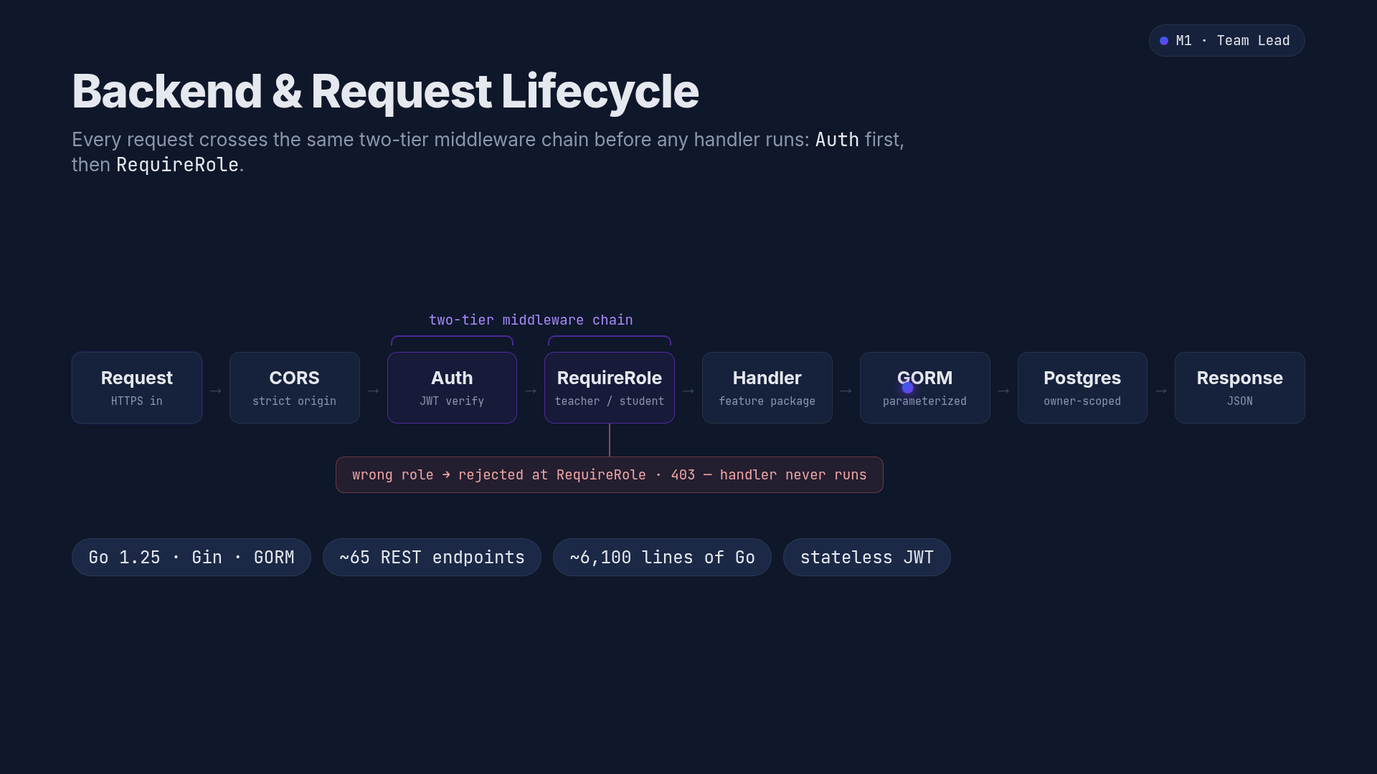
Notes:
• كل request بيعدي على نفس السلسلة قبل أي handler
• الـauthentication والـauthorization منفصلين ومترتبين
• token صح بس دور غلط ← بيموت عند RequireRole قبل ما يوصل للكود
• الحجم: ~6,100 سطر Go على ~65 endpoint

Slide 10
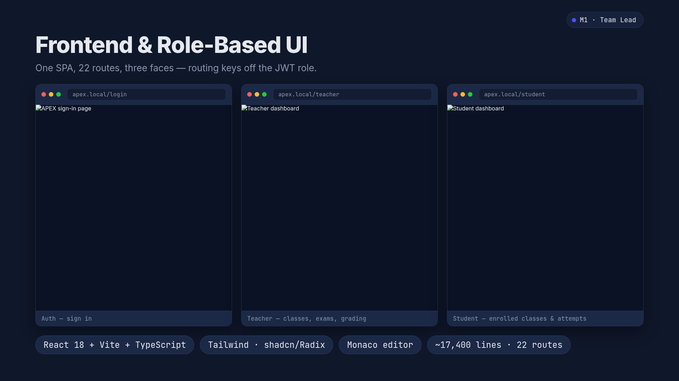
Notes:
• تلات screenshots حقيقية: login، شاشة المدرّس، شاشة الطالب
• نفس الـSPA — الدور اللي جوه الـJWT بيحدد إنت تشوف أنهي routes
• ~17,400 سطر TypeScript على 22 route
• مبني على shadcn وRadix، وMonaco لكتابة الكود

Slide 11
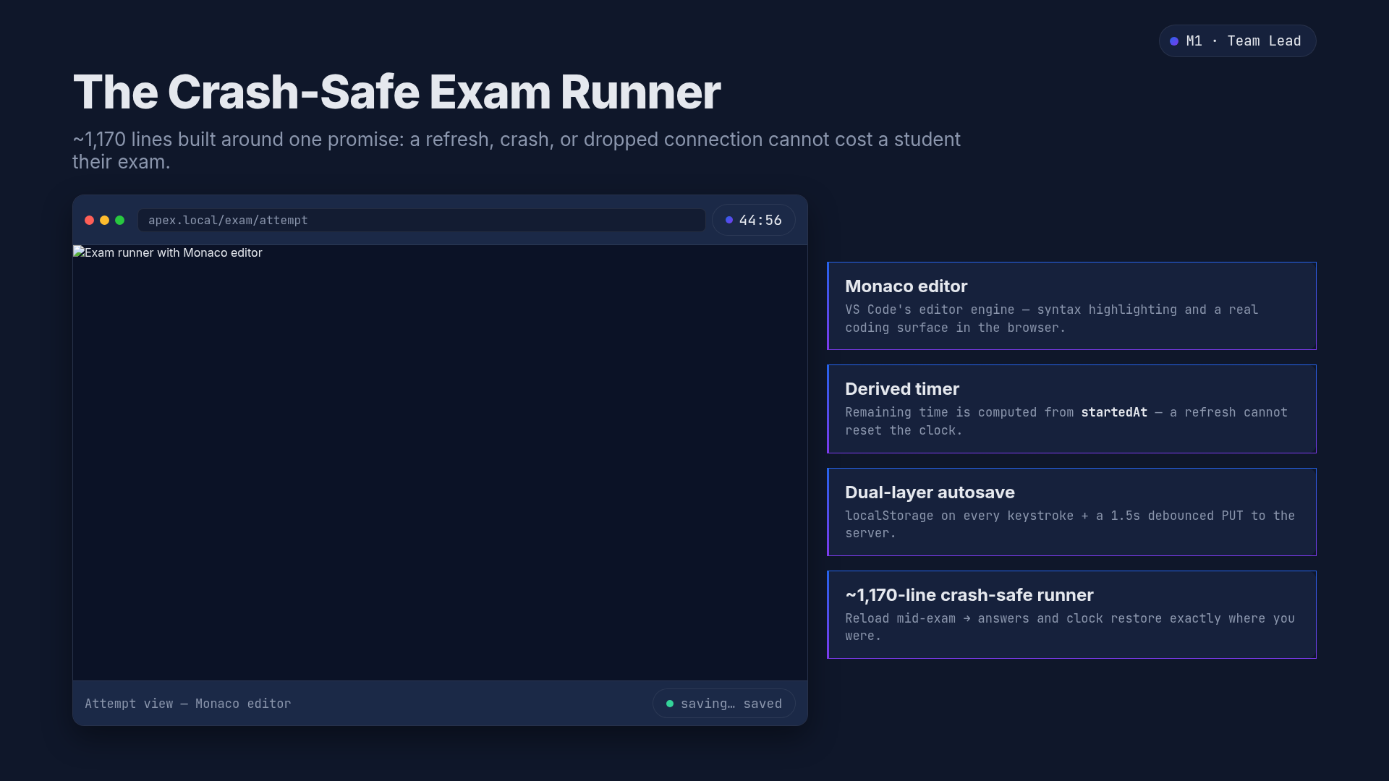
Notes:
• أعمق شغل في الـfrontend، وعده: refresh أو نت واقع أو هنج ما يخسّرش الطالب امتحانه
• الوقت بيتحسب من الـstartedAt على السيرفر — مفيش حاجة في المتصفح تصفّر العداد
• الإجابة بتتحفظ مرتين: محلياً مع كل حرف، وعلى السيرفر كل 1.5 ثانية بالـdebounce
• في الديمو: هنعمل refresh وسط الامتحان ومش هيضيع حاجة
• تسليم: M2 هيوريكم الداتا بتتخزن فين وإزاي

Slide 12

Notes:
• شكراً يا زميلي
• الجداول دي الأساس اللي كل اللي شفتوه واقف عليه — سلايد واحد على شكلها وعلاقاتها

Slide 13
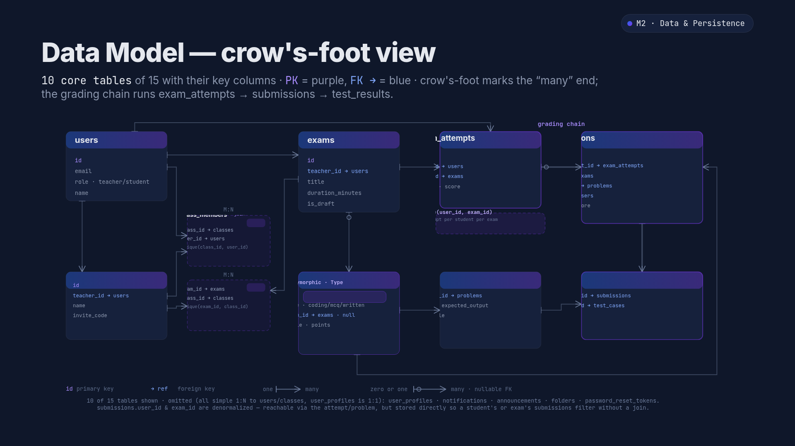
Notes:
• نفس الـ9 جداول الأساسية بمنظور فيزيكال: الأعمدة والـforeign keys
• اليوزر عنده كذا class وكذا exam
• التسجيل وتوزيع الامتحان جدولين M:N بيربطوا
• المسألة البرمجية ليها كذا test case مخفي
• العمود المميّز = سلسلة التصحيح: attempt ← submissions ← نتايج test

Slide 14
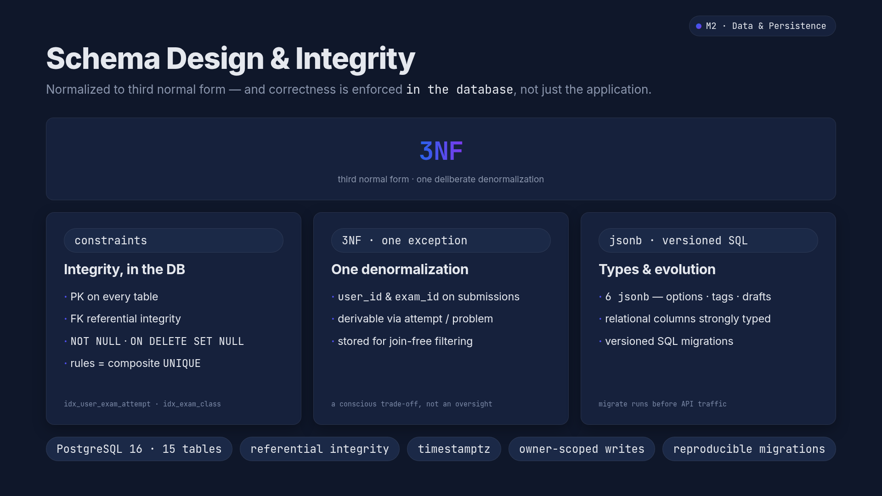
Notes:
• السلايد دي عن تصميم قاعدة البيانات نفسها: الـschema متعمِل إزاي، وإزاي بنضمن إن الداتا دايماً صح — وده الجزء اللي بيهم دكتور قواعد البيانات
• الـschema كله متـnormalized لـثالث normal form (3NF): مفيش تكرار بيانات ولا اعتماديات زايدة
• أهم نقطة: الصحّة مفروضة جوّه قاعدة البيانات نفسها، مش بس في الكود — كل جدول له primary key، وكل علاقة لها foreign key بيضمن التكامل المرجعي، والأعمدة المطلوبة NOT NULL
• القواعد المهمة زي "محاولة واحدة لكل امتحان" اتعملت composite UNIQUE: حتى لو الكود غلط، Postgres نفسه بيرفض التكرار (عندنا 7 قيود unique، منهم 3 مركّبة)
• استثناء واحد مقصود عن الـ3NF: submissions.user_id وexam_id نقدر نوصلهم من الـattempt والـproblem، بس خزّناهم مباشرة عشان نفلتر submissions أي طالب أو امتحان من غير join — trade-off واعي للأداء، مش غلطة
• 29 index وكل foreign key متغطّي بـindex، و6 أعمدة jsonb للبيانات نصف-المنظّمة (اختيارات MCQ، tags، الحفظ التلقائي)، والباقي أعمدة relational قوية النوع
• الـschema بيتبني ويتطوّر بـmigrations مكتوبة SQL ومرقّمة، بتتنفّذ بخدمة migrate مرة واحدة قبل ما الـAPI يستقبل أي request — يعني قابل لإعادة الإنشاء بالظبط في أي بيئة
• تسليم: دلوقتي نشوف الداتا دي بتتكتب فعلاً إزاي — من أول ضغطة زرار لحد الدرجة النهائية

Slide 15
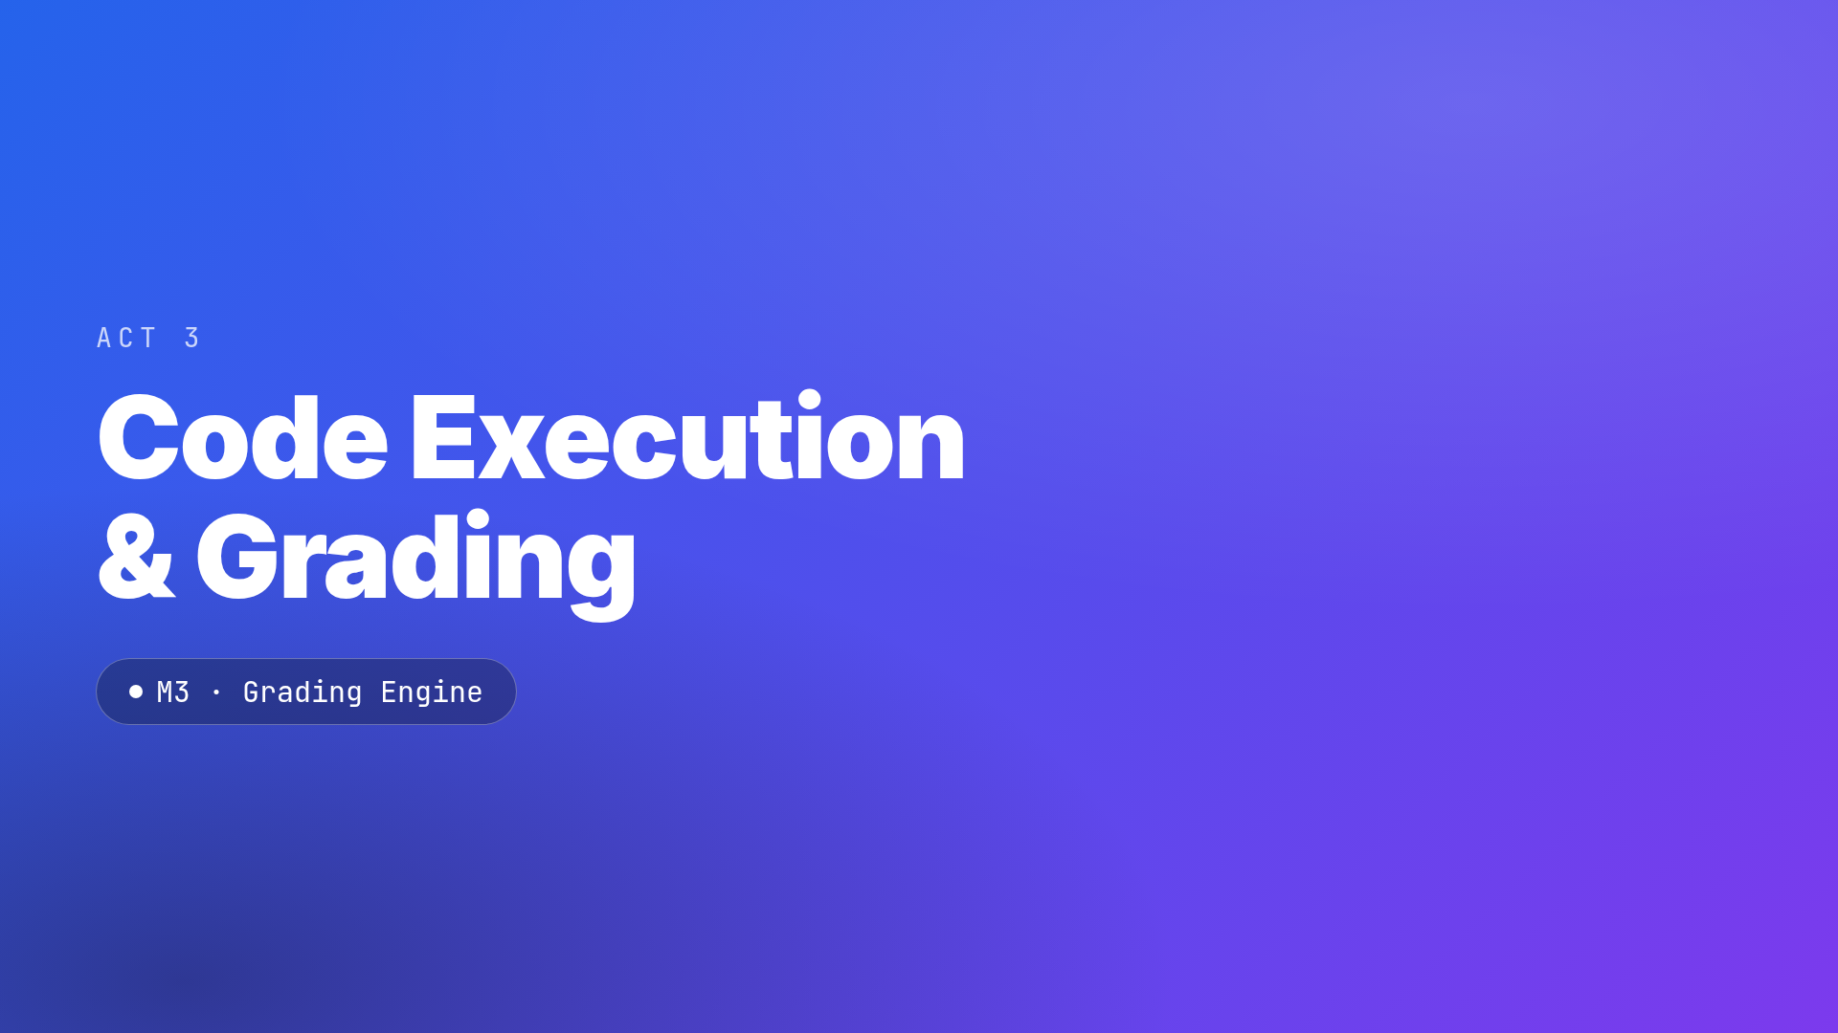
Notes:
• خلصنا الداتا — دلوقتي قلب المشروع: إزاي الكود بيشتغل وإزاي بنحسب الدرجة

Slide 16
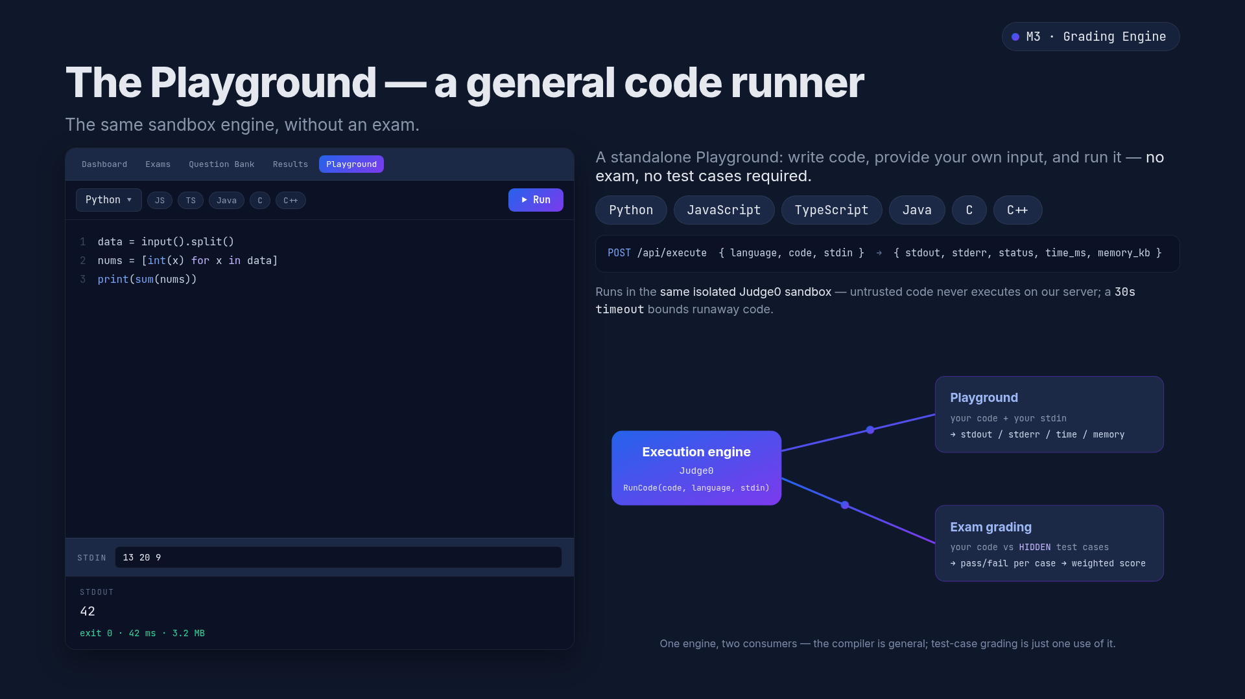
Notes:
• قبل التصحيح: المحرك اللي تحته — Playground = compiler أونلاين عادي
• تختار لغة، تكتب في Monaco، تحط input، تدوس Run، يرجّعلك stdout/stderr والوقت والذاكرة
• ست لغات (Python, JavaScript, TypeScript, Java, C, C++) من endpoint واحد POST /api/execute
• كله جوه Judge0 sandbox بـtimeout 30 ثانية
• محرك التصحيح بيستخدم نفس الـengine — بس بيغذّيه بالـtest cases المخفية ويقارن الـoutput

Slide 17
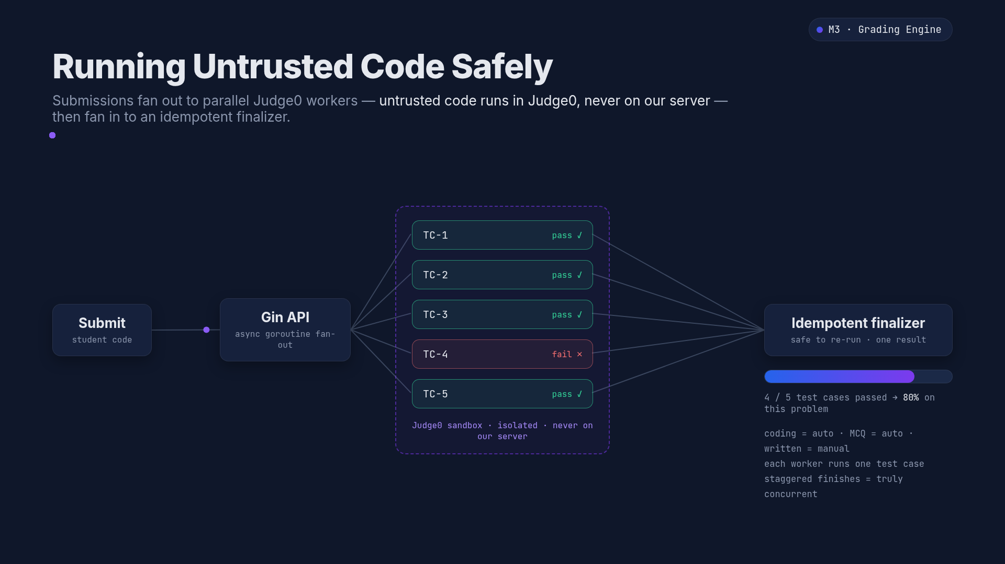
Notes:
• لما الطالب يسلّم: بنفرّع goroutines على التوازي — واحدة لكل test case مخفي
• كل واحدة بتتنفّذ جوه Judge0 — السيرفر بتاعنا عمره ما بيشغّل كود الطالب
• النتايج بتتجمّع في finalizer idempotent: retry أو callback متكرر مستحيل يصحّح مرتين
• المثال: 4 من 5 نجحوا ← 80% على المسألة

Slide 18
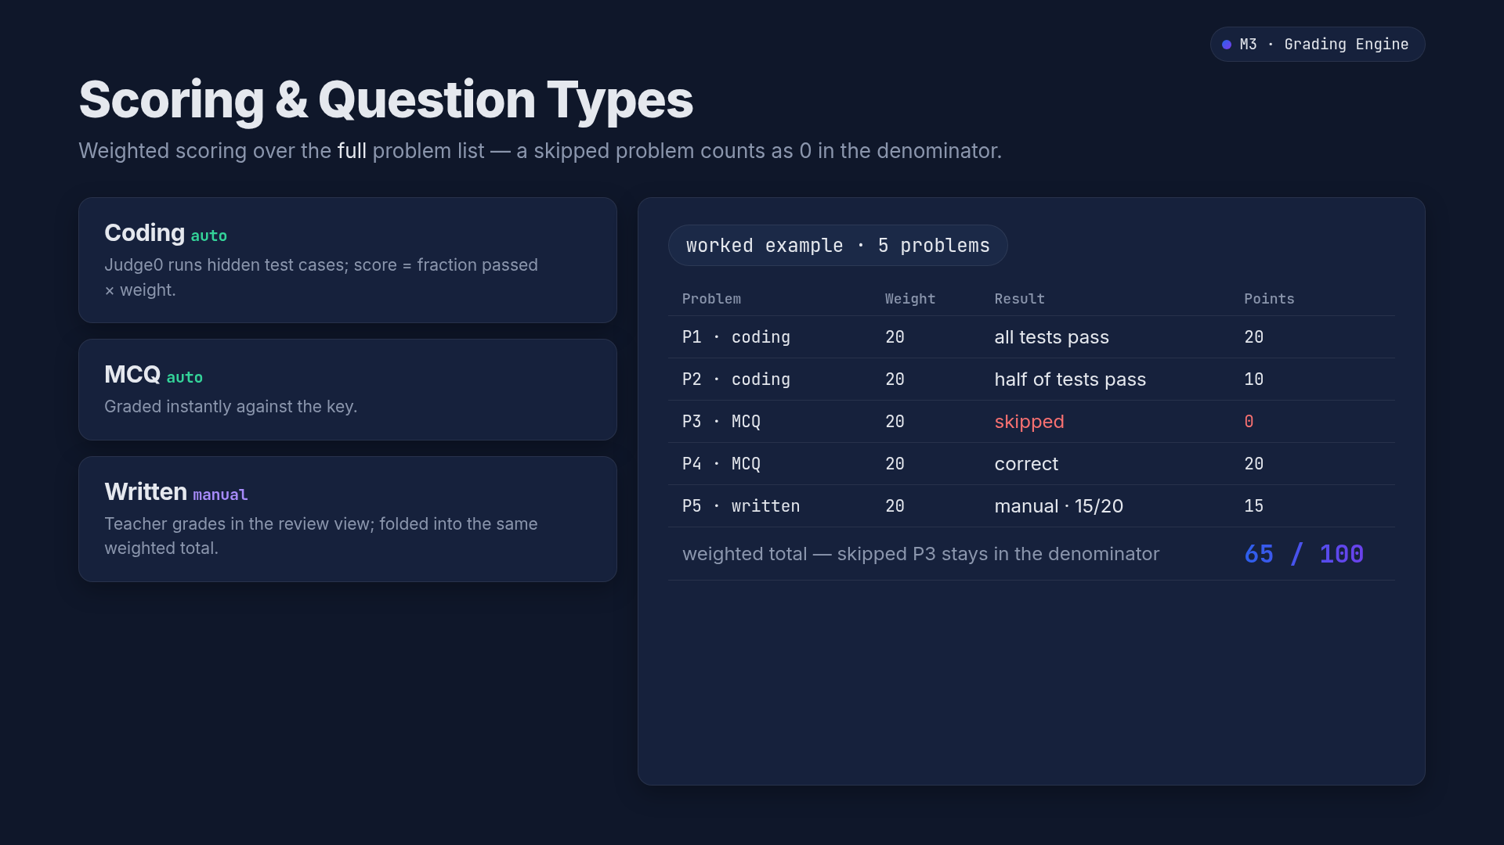
Notes:
• أهم قاعدة عدل: المقام = قايمة المسائل كلها، مش اللي اتحل بس
• سكِپ مسألة = صفر من وزنها (مثلاً 20)، فيطلع 65/100
• تصحيح موحّد وعادل: coding أوتوماتيك وMCQ أوتوماتيك
• تسليم: M4 هيقولكم بنأمّن المنصة إزاي

Slide 19

Notes:
• شكراً يا زميلي
• منصة امتحانات = هدف مغري للغش والتخريب — تعالوا نشوف بنحميها بكام طبقة

Slide 20
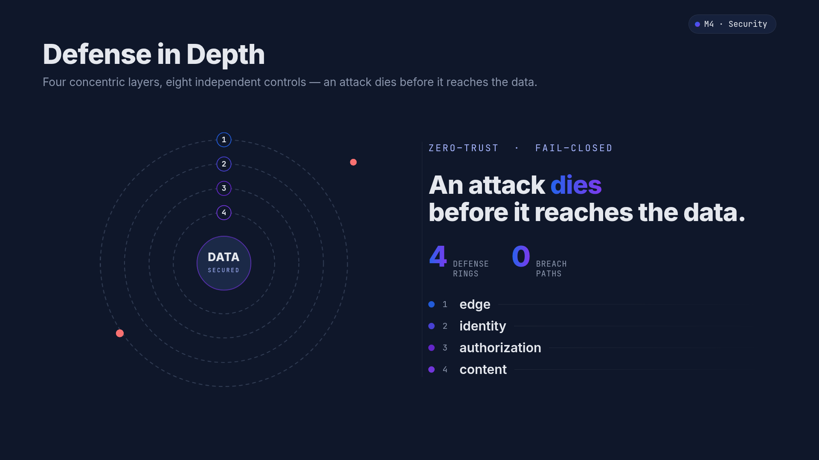
Notes:
• مفيش خط دفاع واحد: تمن طبقات مستقلة بين المهاجم والداتا
• الـedge: CORS وqueries كلها parameterized (مفيش injection)
• الهوية: JWT متثبّت بالـHMAC، والباسوردات bcrypt
• الصلاحيات: RequireRole و owner scoping
• المحتوى: test cases مخفية وأسرار fail-closed
• النبضة الحمرا = هجمة بتموت عند أول طبقة — خلّي بالكم من الحاجتين الكبار، السلايد الجاي هيفصّلهم

Slide 21
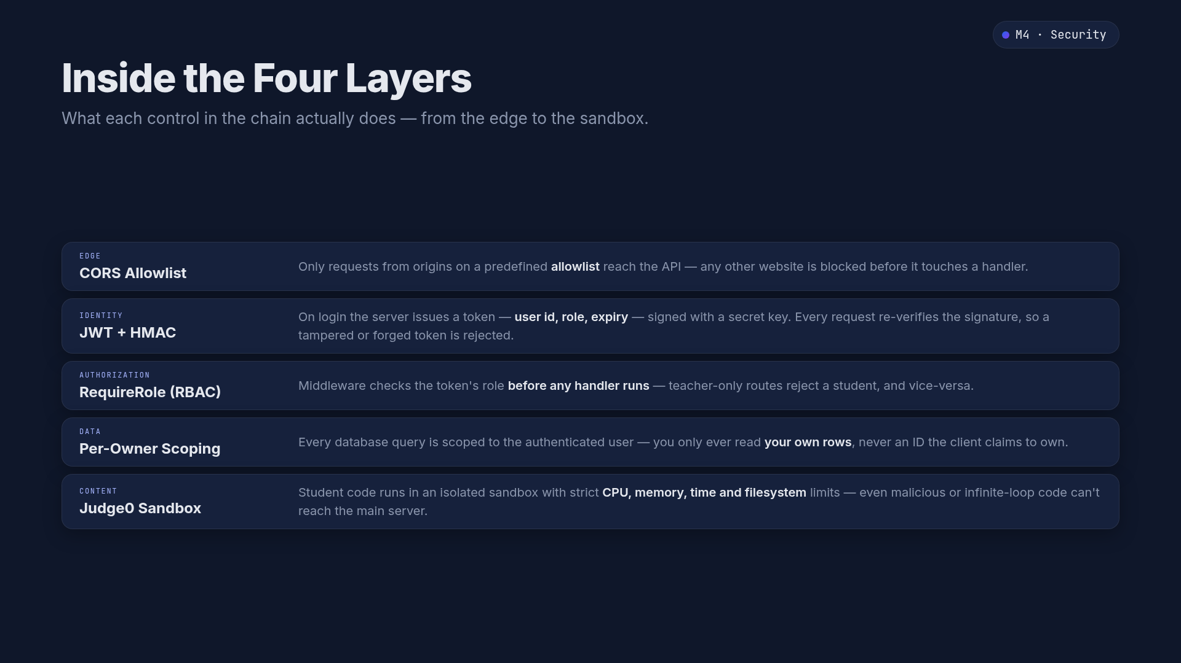
Notes:
• دي تفاصيل الطبقات اللي شفناها في السلايد اللي فات — كل واحدة بتعمل إيه بالظبط
• Edge — الـCORS بيسمح بس للمواقع اللي في الـallowlist توصل للـAPI
• Identity — JWT متوقّع بـHMAC بمفتاح سري، وأي token متزوّر أو متعدّل بيترفض
• Authorization — الـRequireRole بيتأكد من دور اليوزر قبل أي handler
• Data — كل query مربوطة باليوزر نفسه، فمحدش يقرا داتا غيره
• Content — كود الطالب بيتنفّذ جوه Judge0 sandbox بحدود CPU وميموري ووقت وملفات
• تسليم: M5 هيوريكم التغليف والاختبار والنتايج

Slide 22

Notes:
• انتقال للجزء العملي: غلّفنا النظام إزاي، اختبرناه إزاي، وطلع منه إيه

Slide 23
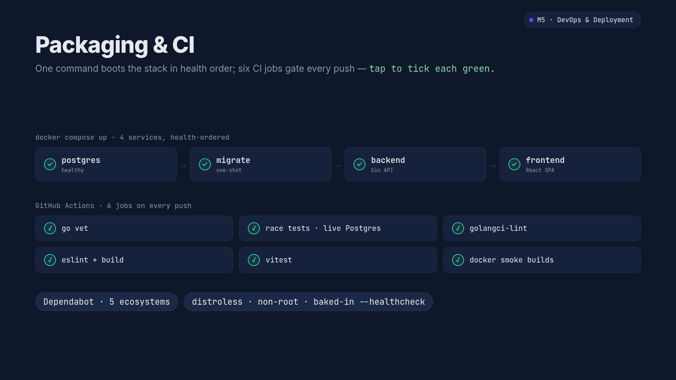
Notes:
• فوق: الـcompose بيقوم بالترتيب الصح — Postgres healthy ← migration مرة واحدة ← API ← SPA
• محدش يقوم قبل اللي تحته
• تحت: ستة CI jobs، منهم اختبارات race-detector على Postgres حقيقي مش mock
• Dependabot بيراقب خمس ecosystems

Slide 24
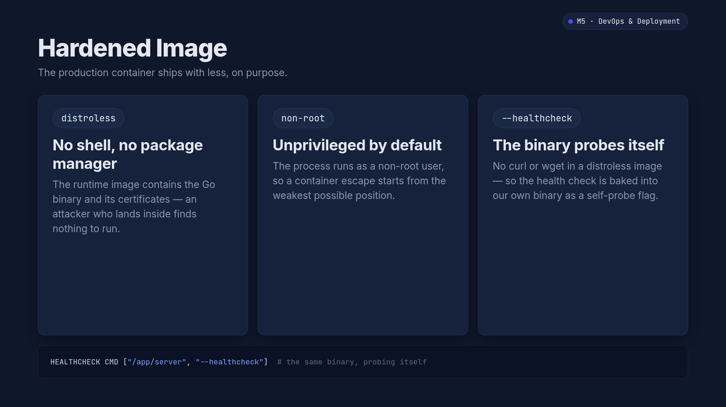
Notes:
• الـproduction image مقصودين نخليه أنحف: مفيش shell ومفيش package manager
• بيشتغل unprivileged افتراضيًا — حتى لو حد دخله مش هيلاقي أدوات
• نتيجة الـdistroless: مفيش curl للـhealthcheck
• زوّدنا للـbinary فلاج ‎--healthcheck بيجرّب الـendpoint بنفسه ويرجّع نجاح/فشل
• تفصيلة صغيرة بتوري إن التغليف اتفكّر فيه من الأول للآخر

Slide 25
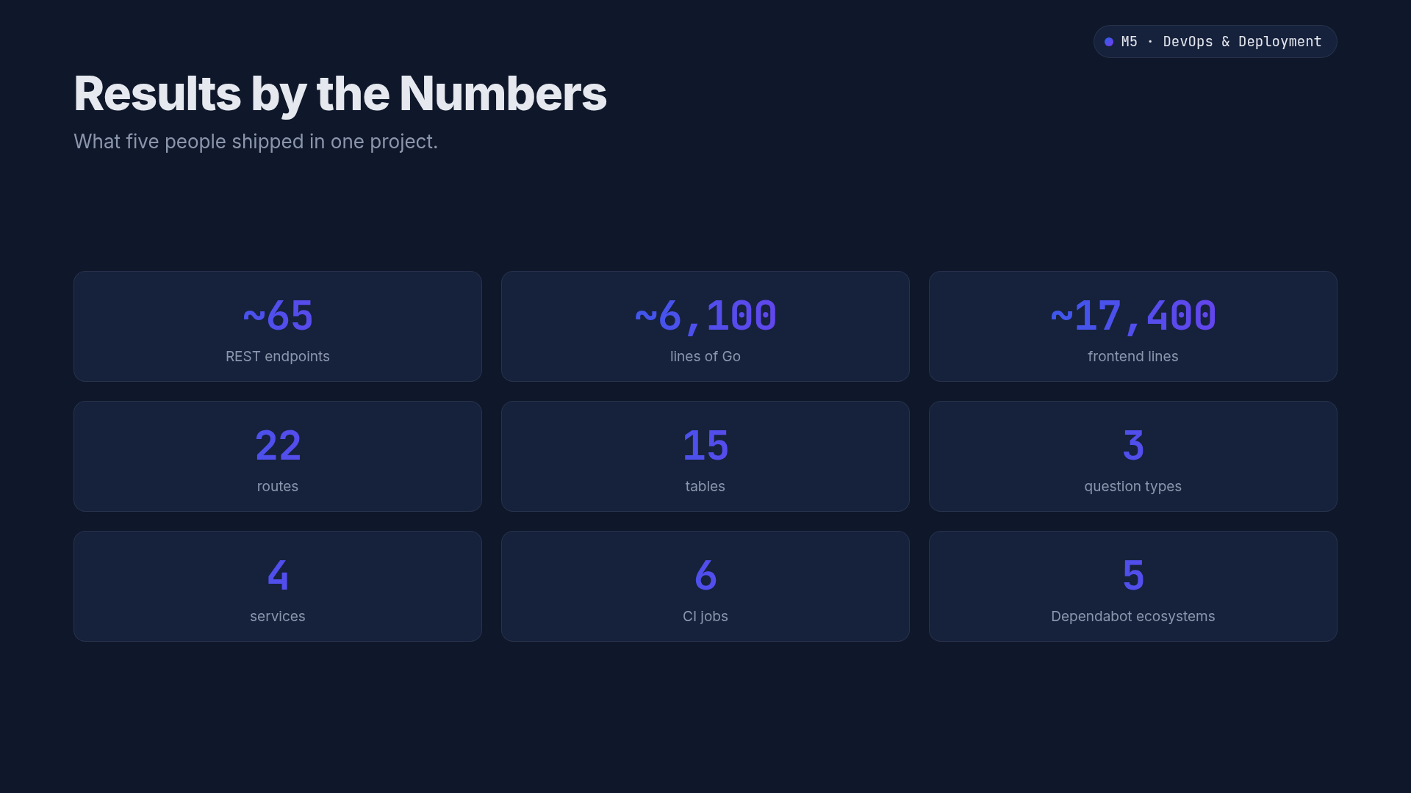
Notes:
• ناخد الأرقام واحد واحد، كل ضغطة رقم جديد
• كل الأرقام معدودة من الـrepo نفسه، مش تقديرات
• ده اللي خمس ناس طلّعوه في مشروع واحد

Slide 26
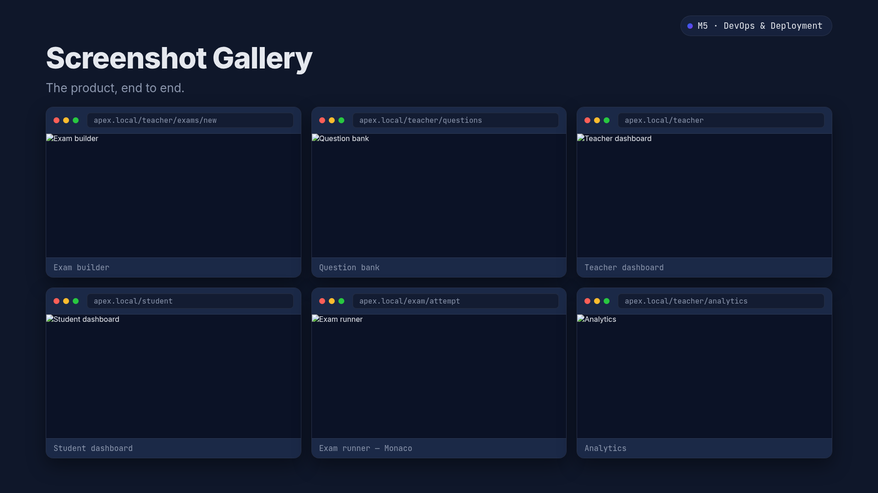
Notes:
• جولة سريعة بالصور — كله المنتج شغّال فعلاً مش mockups
• هسيب الشاشات تتكلم، وأنا بس أسمّي كل view وإحنا ماشيين

Slide 27
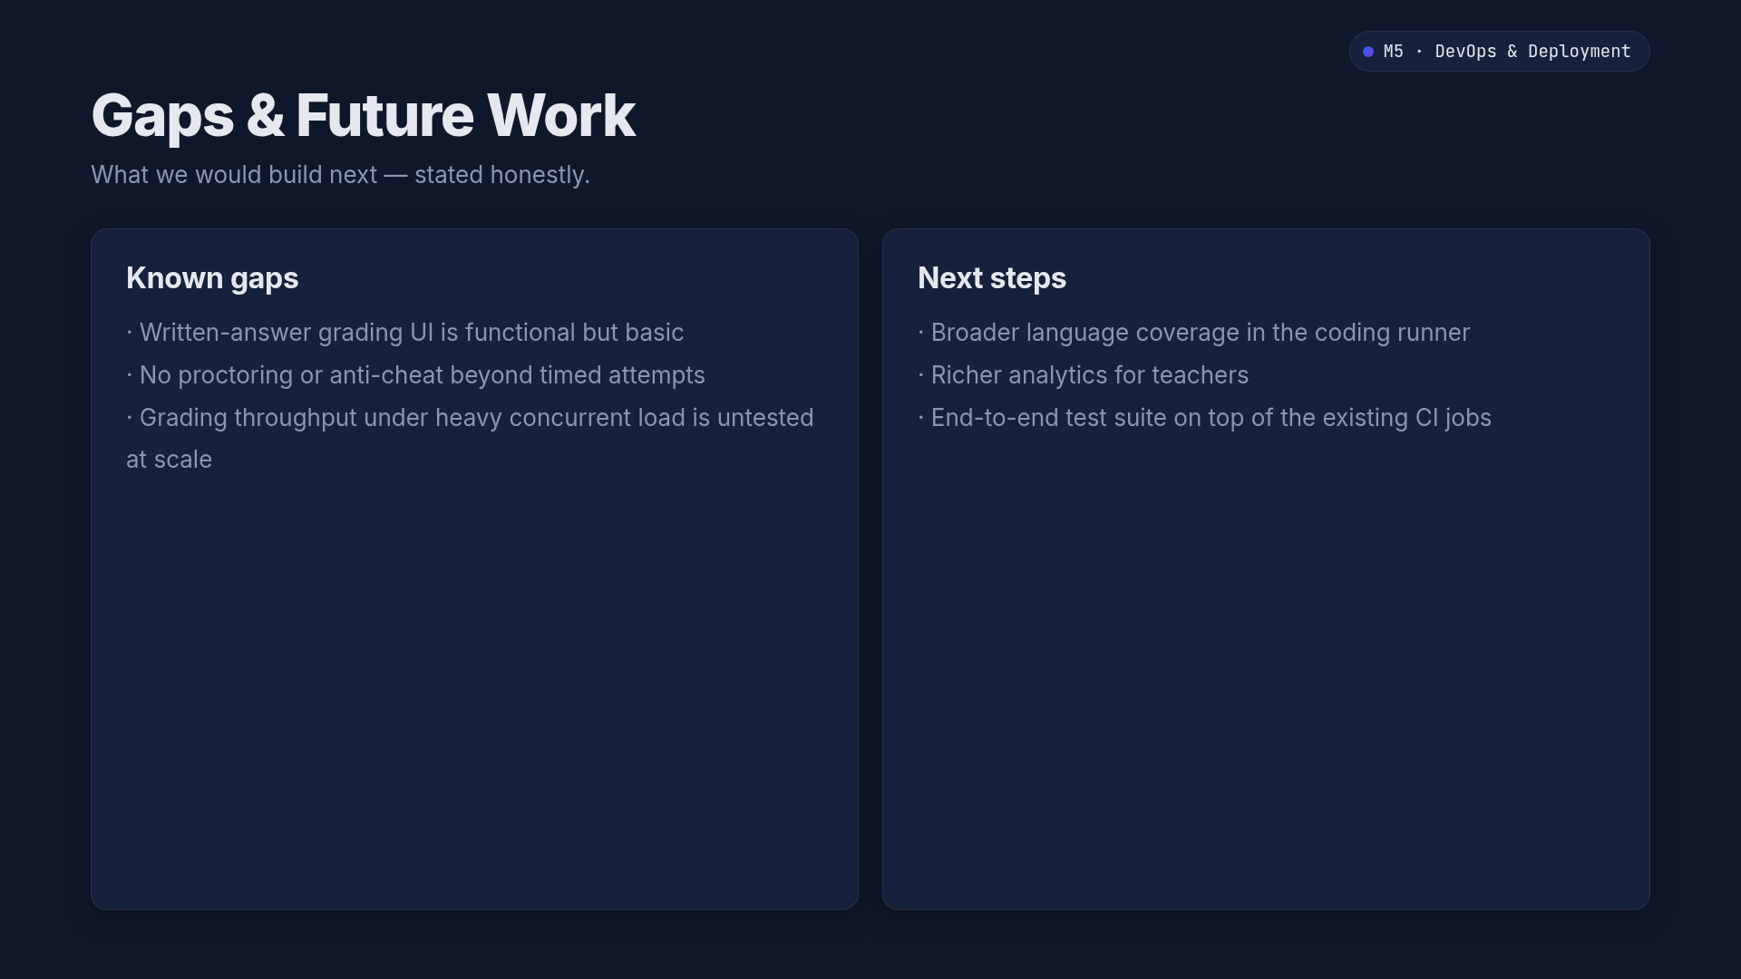
Notes:
• بكل صراحة عندنا نواقص معروفة ومش هنخبّيها — اللجان بتحترم اللي بيقول حدوده
• كل نقطة ناقصة قدامها خطوة تالية واضحة
• مفيش واحدة بتعطّل الاستخدام الأساسي للنظام
• تسليم: هرجّع لـM1 يقفل بأهم حاجة — نشوف الكلام شغّال حي

Slide 28

Notes:
• انتقال للديمو الحي — الجزء اللي بيثبت إن ده مش سلايدات
• تعالوا نشوف APEX شغّال قدامكم

Slide 29
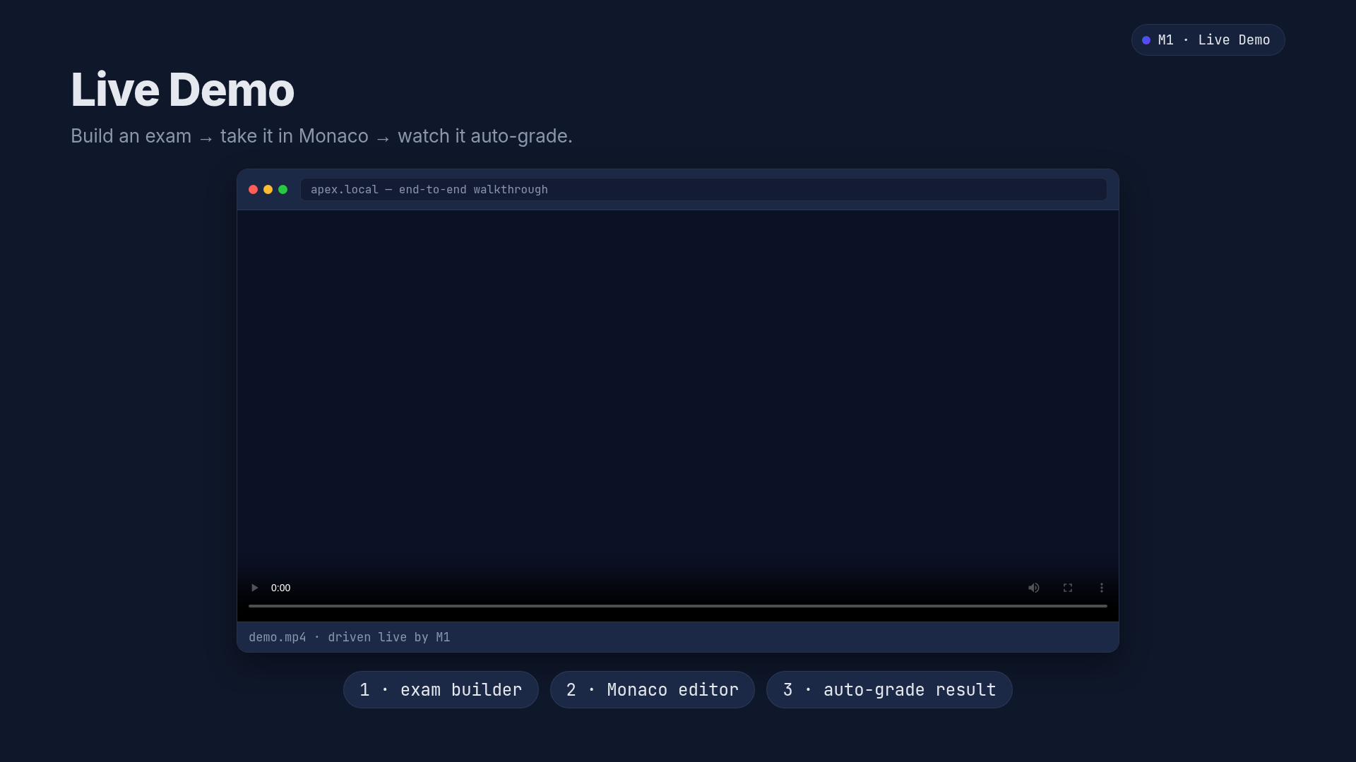
Notes:
• اللحظة اللي مستنيينها — النظام من الأول للآخر
• كـinstructor: أبني امتحان من الـbuilder وأضيف السؤال والـtest cases
• كطالب: أكتب الحل في Monaco (خلّوا بالكم من الـautosave)، وأضغط submit
• الدرجة اتصححت أوتوماتيك في ثواني من غير ما حد يلمسها
• وكده ده APEX شغّال حي قدام حضراتكم

Slide 30
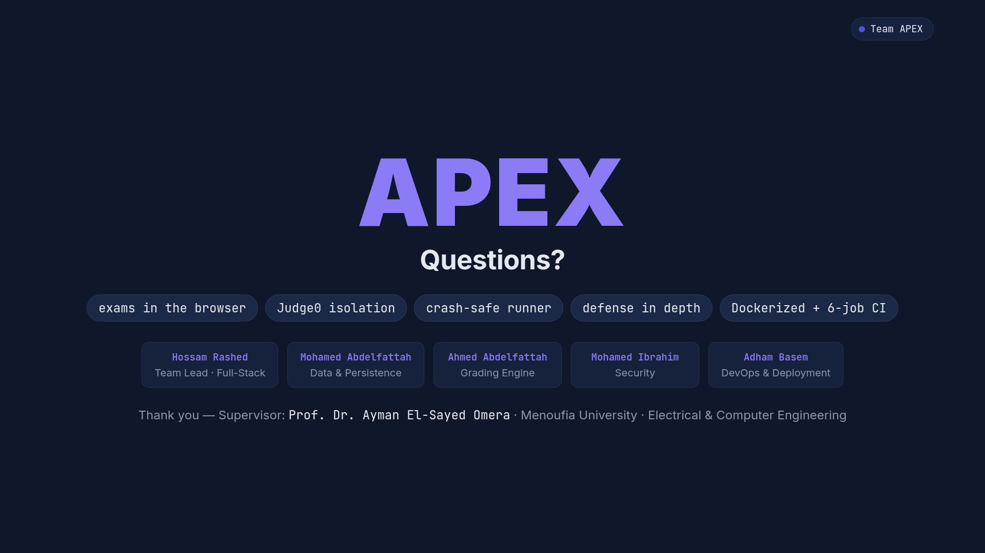
Notes:
• الفكرة في جملة: منصة تبني وتشغّل وتصحّح امتحانات البرمجة في المتصفح أوتوماتيك
• ألف شكر لأعضاء لجنة المناقشة
• وشكر خاص لمشرفنا على كل مجهوده معانا
• الفريق كله واقف دلوقتي لأي أسئلة

